Slide 1
21.04.2020 Македонские завоевания

Slide 2
Повторение материала

Slide 3
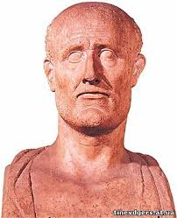
Пелопоннесская война (431-404 г. до н.э.)
Афинская морская держава
Пелопоннесский союз
Победа!
Алкивиад

Slide 4
Проверочная работа
1.Причиной Пелопонесской войны являлось?
А)Стремление Спарты и Афин к господству в Греции;
Б)Борьба между олигархией и демократией;
В)Борьба за морские торговые пути;
Г)Всё перечисленное.
2.Никиев мир был заключен:
А)421г.до н.э.
Б)431г.до н.э.
В)404г.до н.э.
3.Автором слов: «Я докажу им, что я жив!» является:
А)Никий
Б)Лисандр
В)Алкивиад
Г)Перикл
4.Битва при Аргинусских островах произошла в:
А)406г.до н.э.
Б)405г.до н.э.
В)404г.до н.э.
5.Кто лишний:
А)Перикл
Б)Алкивиад
В)Никий
Г)Дарий

Slide 5
Новая тема

Slide 6
Нет такой городской стены, через которую не мог бы перешагнуть осел, нагруженный золотом
Царь Филипп II

Slide 7
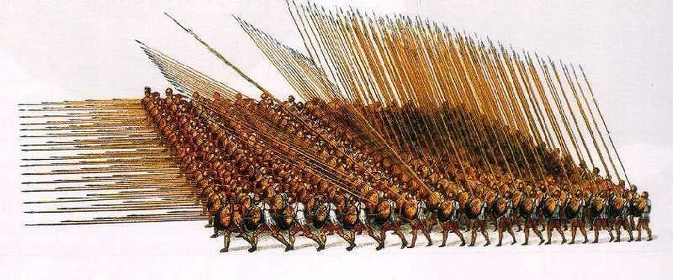
Филипп II создал армию основой которой является Македонская фаланга – 16 тесно сомкнутых рядов пехоты.

Slide 8
Благодаря македонской армии Филипп смог подчинить соседние племена, а позже и греческие города Эгейского моря
Использовал подкуп.
После создания сильнейшей армии, начал строить военный флот

Slide 9
При Филиппе II началась чеканка золотой монеты - филиппика

Slide 10
Демосфен – афинский оратор
Демосфен был противником македонского царя Филиппа II.
Филиппика – гневная и страстная речь оратора

Slide 12
Битва при Херонее (338 г. до н.э.)

Slide 13
Коринфский съезд 339 год до н.э.
Решение съезда – полисы объединяются под Филиппом
Филипп возглавил войска Греции и Македонии

Slide 14
Филипп II был убит в 340 году до н.э.
Версии:
Заговор подготовил Александр и его мать Олимпиада
Покушение подготовили персы
Заговор подготовила македонская знать
Заговор подготовили греческие патриоты, которые были против власти Македонии в Греции.

Slide 15
Александр Македонский

Slide 17
Рефлексия

